Slide 1
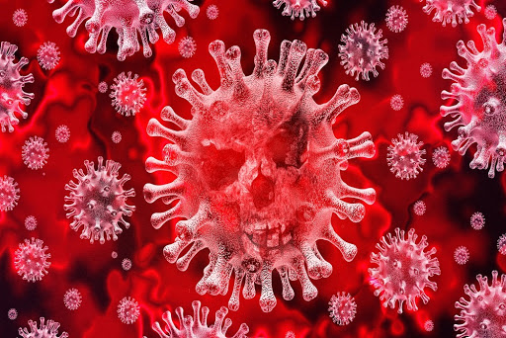
Dispositivi di Protezione Individuale FASE 2
PRIMA PARTE
A cura di: Tdp dott.ssa Valentina BRUNORI
e Tdp dott. Matteo FIORINDI
ASUR AV1 SPSAL Fano

Slide 2
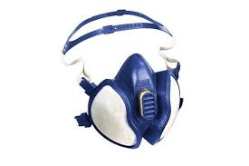
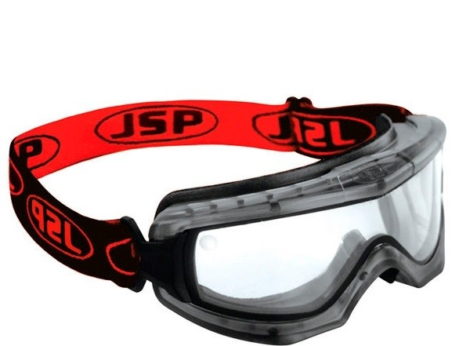
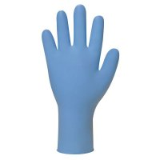
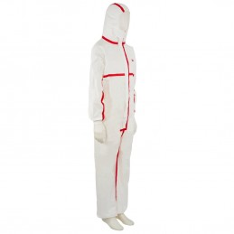
Quali sono e cosa proteggono?
Vie respiratorie
Occhi
Mani
Corpo

Slide 3
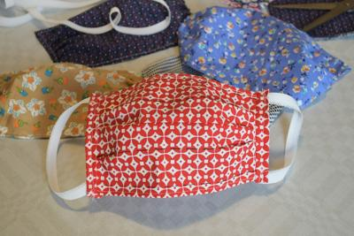
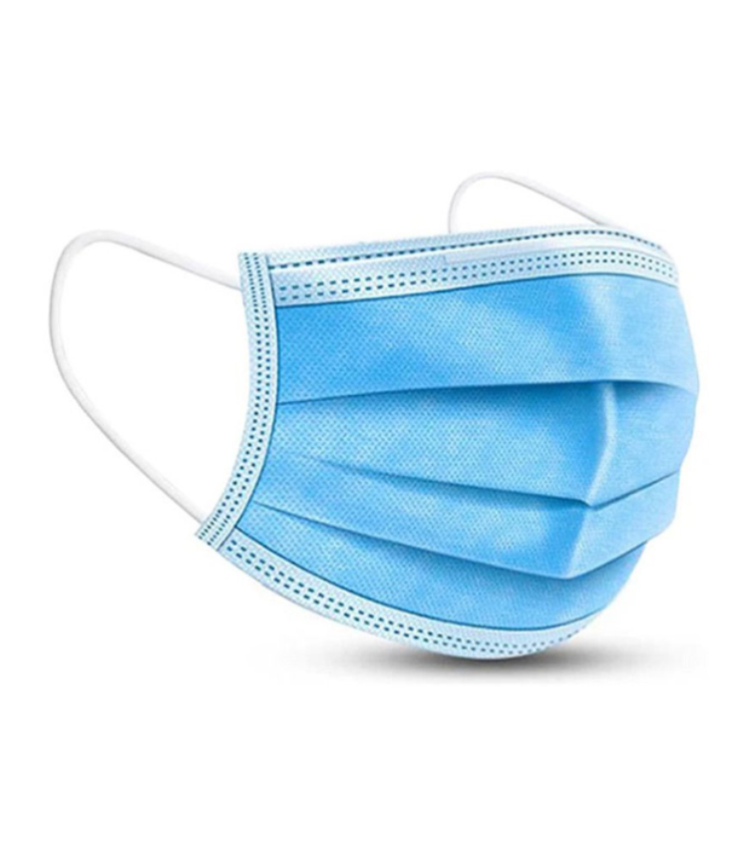
DPI VIE RESPIRATORIE
NO DPI
Mascherine di comunità
AUTOPRODOTTE O SE ACQUISTATE NON SOGGETTE AD ALCUN TIPO DI SORVEGLIANZA ED AUTORIZZAZIONE
SI CONSIGLIA L’USO SOLO IN AMBIENTI DI VITA COMUNE
Mascherine chirurgiche
DPI
(in deroga)
art. 15 D.L. n. 18 del 17/03/2020
Soggette al controllo dalla ISS
www.iss.it

Slide 4
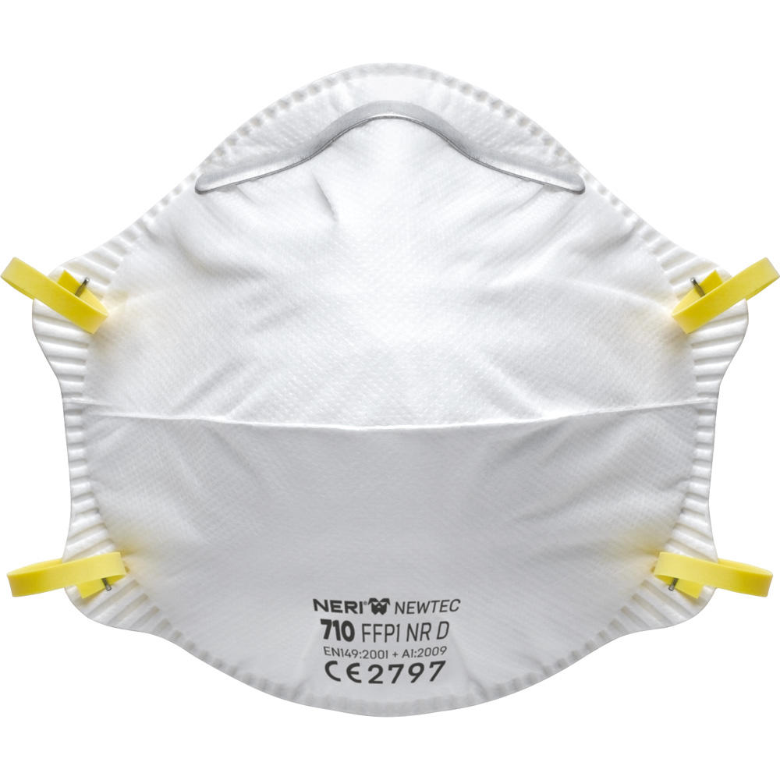
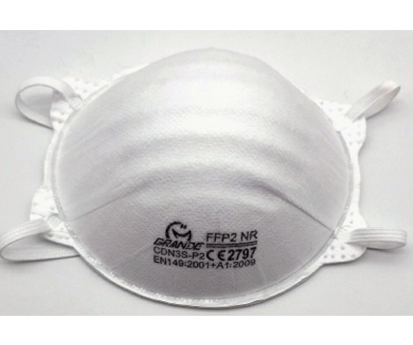
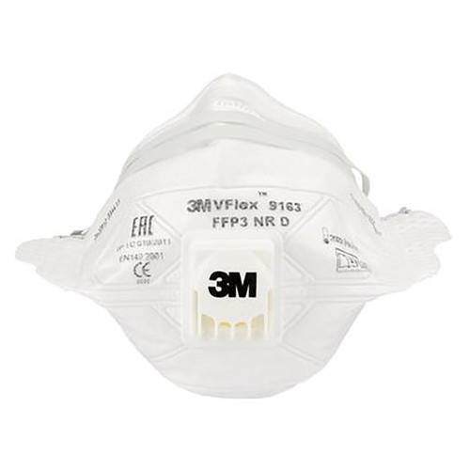
FFP1
art. 15 D.L. n. 18 del 17/03/2020
NON RIUTILIZZABILE
Grado di filtrazione
FFP2
FFP3
Con valvola
Soggette al controllo INAIL
www.inail.it

Slide 5
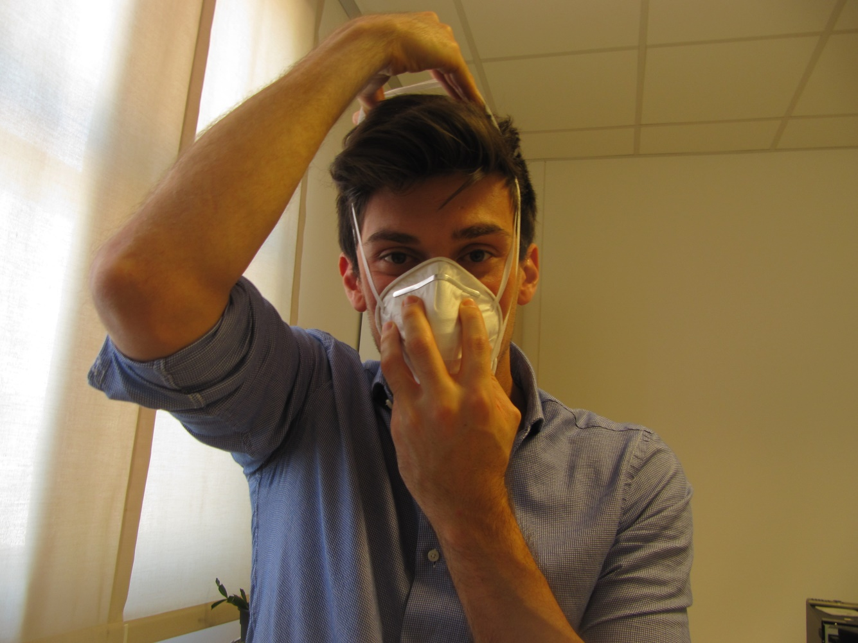
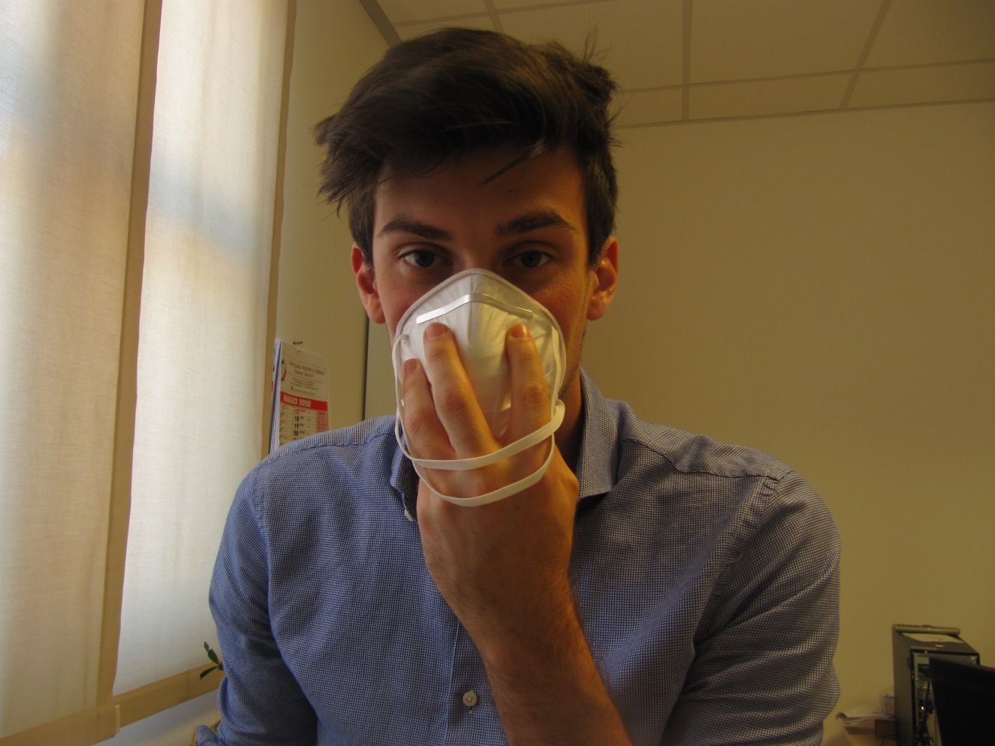
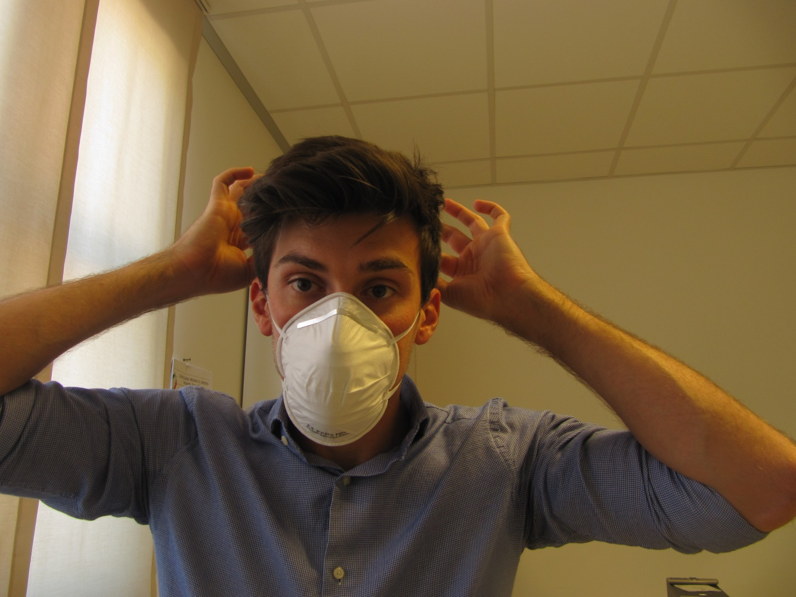
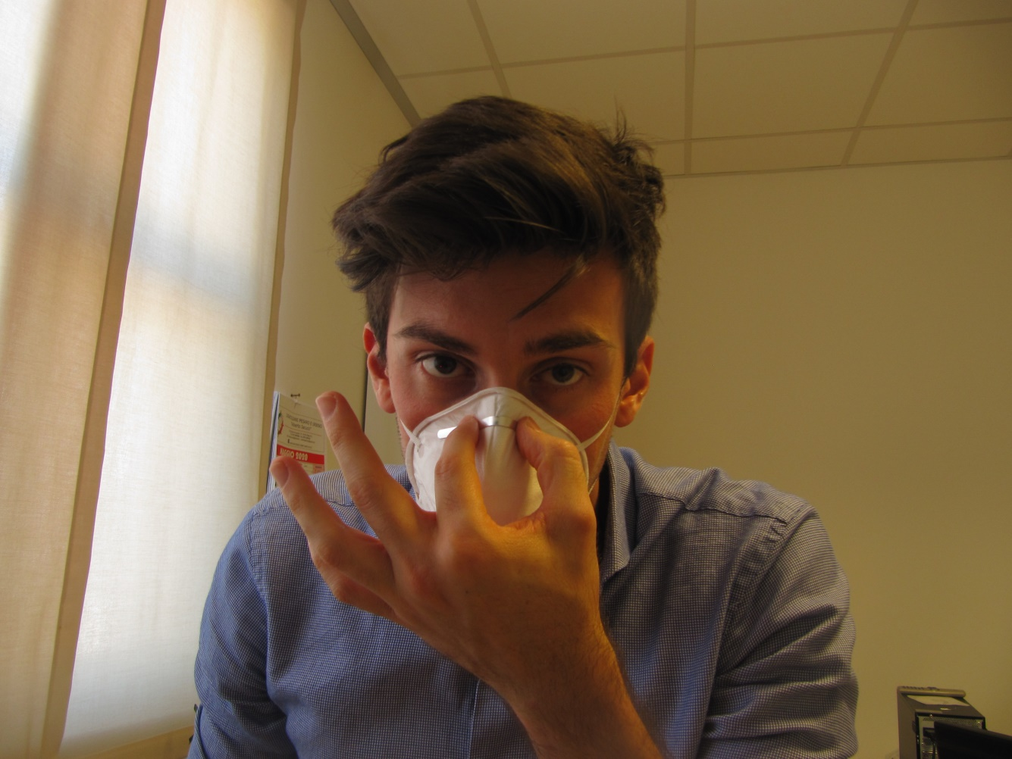
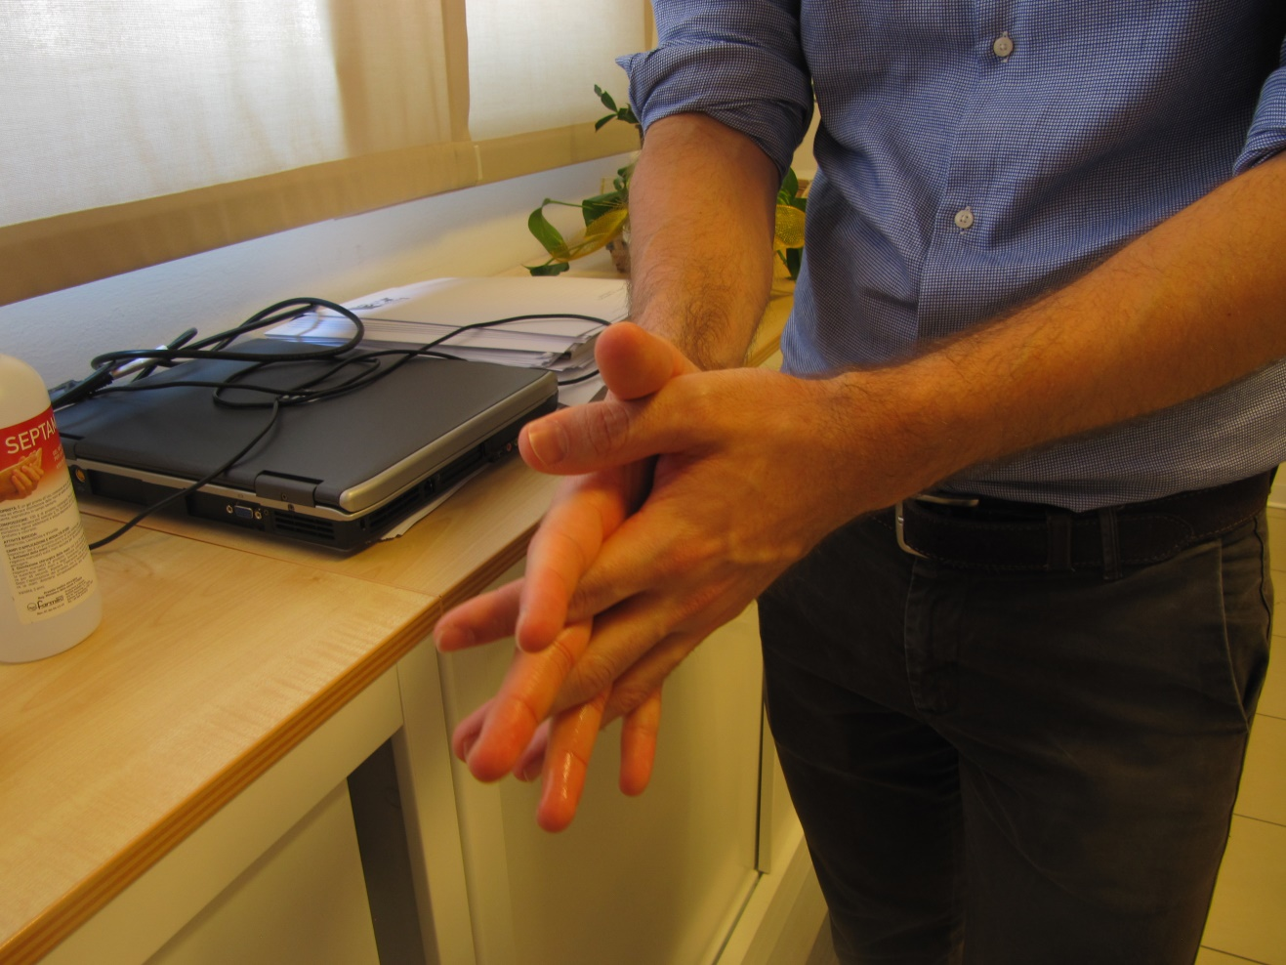
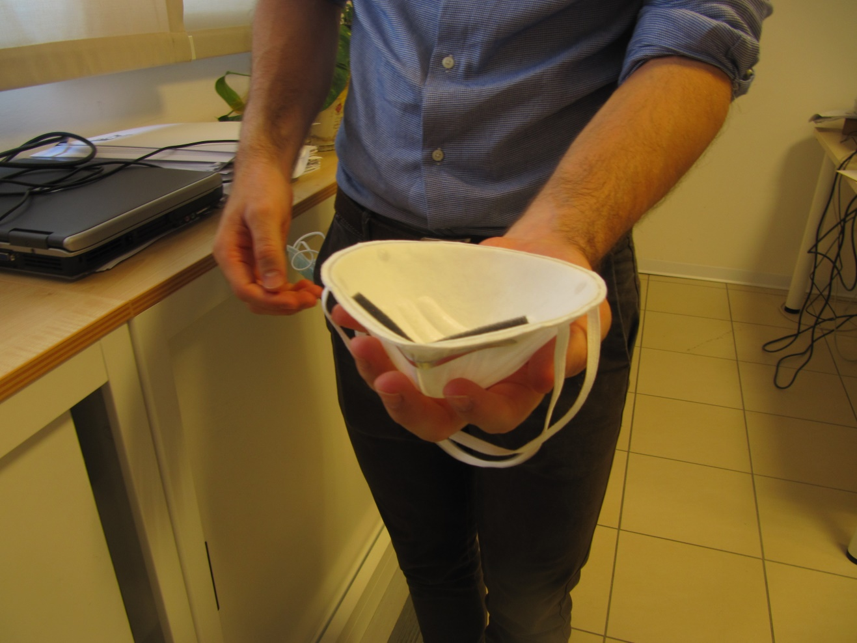
Come mettere una mascherina FFP2/3!!
VERIFICARE SEMPRE LE ISTRUZIONI DI USO E MANUTENZIONE DEL DISPOSITIVO DI PROTEZIONE INDIVIDUALE

Slide 6
Chi proteggono
TIPO DI MASCHERA | AMBIENTE DI VITA | AMBIENTE DI LAVORO | PROTEGGE SOLO TE STESSO | PROTEGGE TUTTI
COMUNITA’
CHIRUGICA
FFP1
FFP2
FFP3
FFP2/3 CON VALVOLA
SE TUTTI LA INDOSSIAMO SIAMO TUTTI PIU’ PROTETTI
Limita la dispersione di droplet, evitando la diffusione del contagio da parte di un soggetto positivo al Coronavirus

Slide 7
Presentazione curata da:
Tdp dott.ssa Valentina BRUNORI
Tdp dott. Matteo FIORINDI
Servizio Prevenzione e Sicurezza
Ambienti di Lavoro
AV1 Fano
La seconda parte tratterà i DPI a protezione del corpo

